Slide 1
Internet das Coisas Arquiteturas e Tecnologias
Mestrado integrado em Engenharia Informática - 2018/2019
Filipa Parente - José Pereira - Ricardo Petronilho
Grupo 1

Slide 2
Introdução
Breve contextualização cronológica;
Definição de IoT e papel na sociedade atual;
Arquitetura IoT;
Protocolos utilizados;
Regulação do IoT e problemas associados;

Slide 3
Contextualização Cronológica
O conceito da comunicação entre dispositivos de forma inteligente, foi primeiramente discutido em 1982 na Universidade Carnegie Mellon;
O termo "Internet das Coisas" apenas foi introduzido em 1999 pelos Auto-ID Labs(autoidlabs.org), para descrever a comunicação entre dispositivos (RFID);
Atualmente a IoT atinge um numero de dispositivos maior que a população atual;

Slide 4
O que é a Internet das Coisas?
  A IoT é uma inovação que veio adicionar à tecnologia existente a possibilidade de conetar diferentes dispositivos com arquiteturas diferentes, acrescentando funcionalidades que até à altura eram impossíveis.
  Exemplo disso é o caso das "smart homes", onde a casa autónomamente trata de aspetos como temperatura, humidade, e também existe a possibilidade do utilizador controlar remotamente facilitando o seu dia-a-dia.

Slide 5
Arquiteturas
A Internet das coisas, interliga aproximadamente mil milhões dispositivos, com arquiteturas diferentes (heterogéneos).
Como os dispositivos tem arquiteturas diferentes, existe incompatibilidade.
Como ultrapassar este problema?

Slide 6
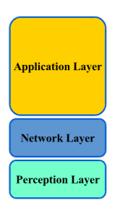
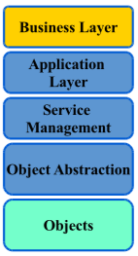
Arquiteturas
A solução foi a criação de um modelo de referência comum, mas isso não aconteceu, pois existem várias propostas e projetos para este modelo.

Slide 7
Arquiteturas – Camada dos Objetos
Sensores e Atuadores:
Localização
Temperatura
Peso
Movimento
Aceleração
Humidade

Slide 8
Arquiteturas – Camada de Abstração de Objetos
Tecnologias de transferência:
RFID
3G
GSM
WiFi
Bluetooth
Gateways
Etc ...

Slide 9
Arquiteturas – Camada de Gestão de Serviços
Esta camada permite a programação com objetos heterogêneos (diferentes arquiteturas), permitindo assim aos programadores o trabalho não específico numa determinada arquitetura.

Slide 10
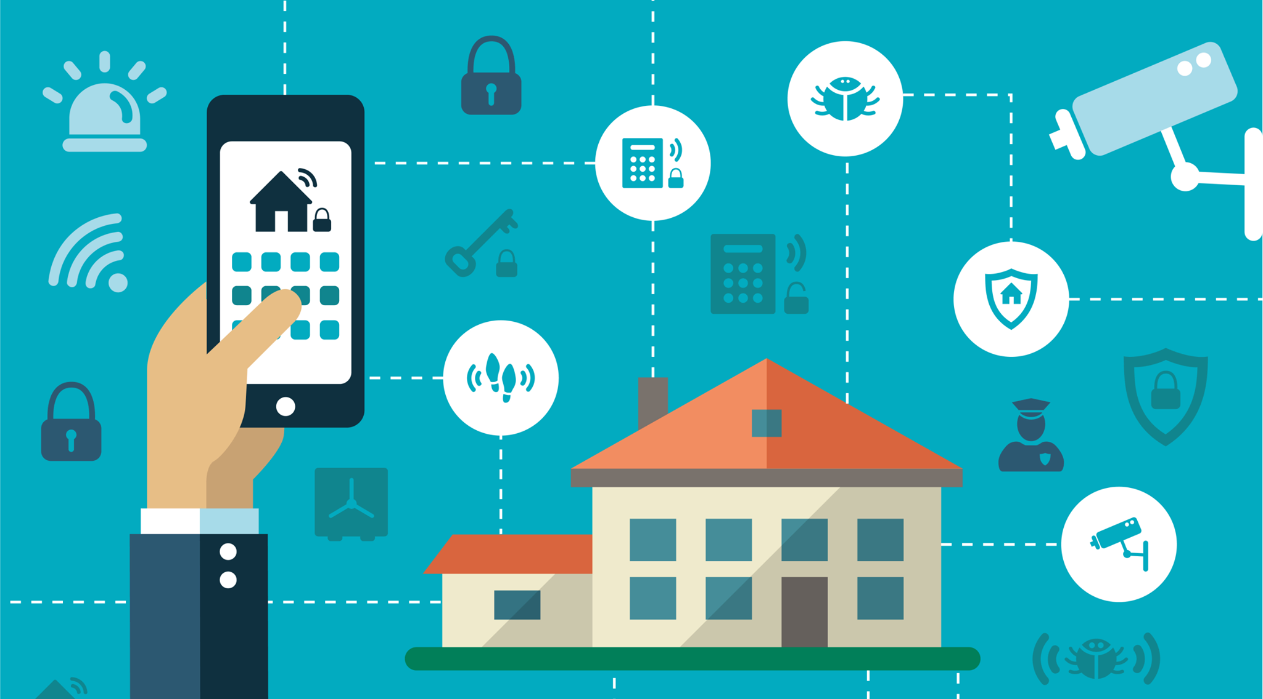
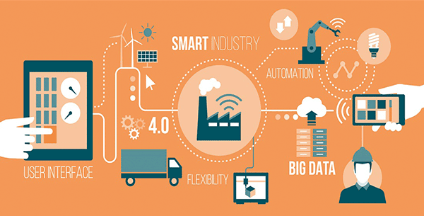
Arquiteturas – Camada da Aplicação
Exemplos de Aplicações:
Casas Inteligentes
Cidades Inteligentes
Serviços de Transporte Inteligentes
Autonomia Industrial

Slide 11
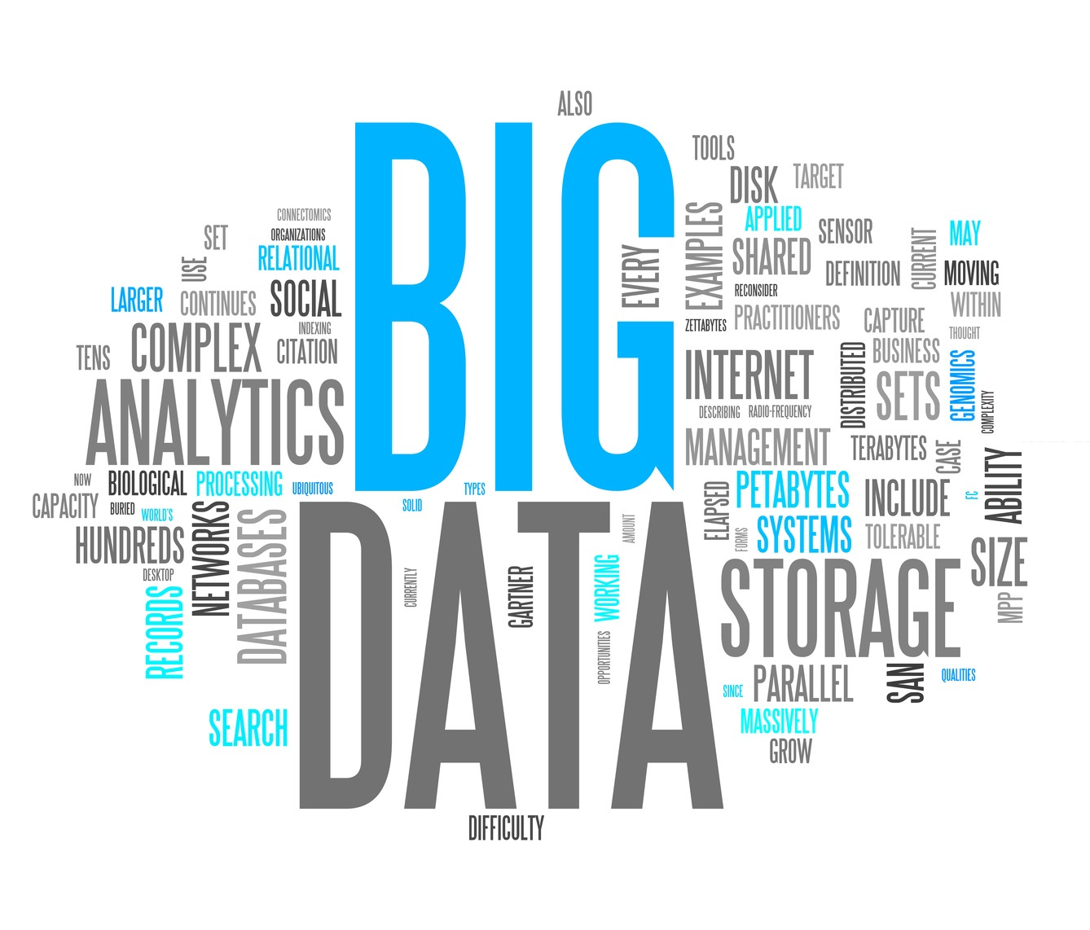
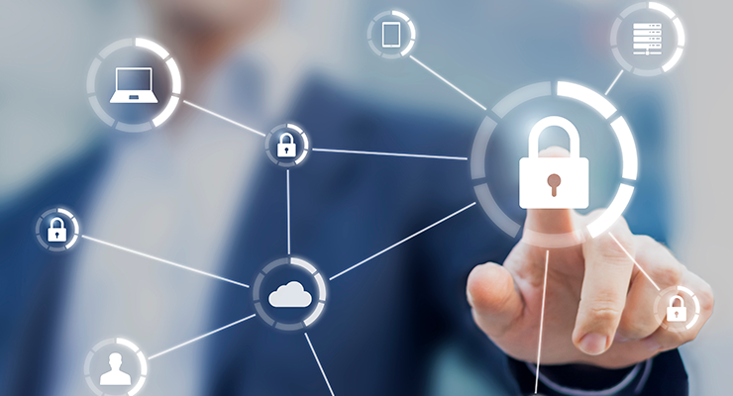
Arquiteturas – Camada do Negócio

Slide 12
Protocolos
O que é um protocolo?
Vantagens?
Protocolos para IoT são adaptações.

Slide 13
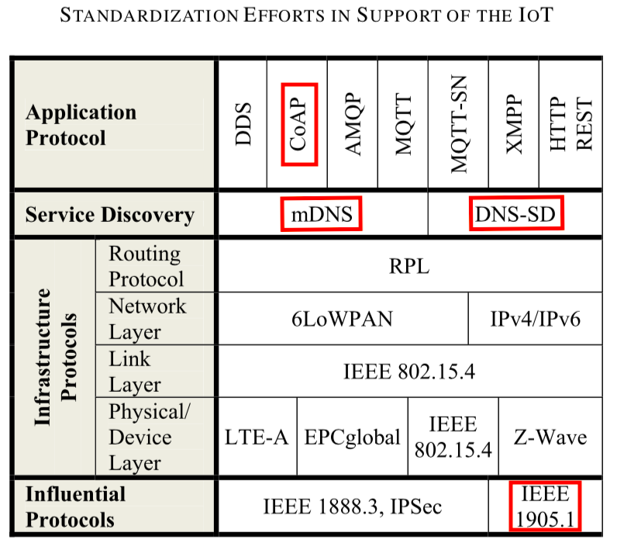

Slide 14
Protocolos da camada de aplicação
Garantir compatibilidade de desenvolvimento aplicacional
Ex: Protocolo CoAP (Constrained == restrito a)
Utiliza o Rest (baseado em HTTP)
Sensores ligados 24 horas por dia
Sensores com gastos energéticos reduzidos
Transmite em UDP (nota: UDP vs TCP)

Slide 15
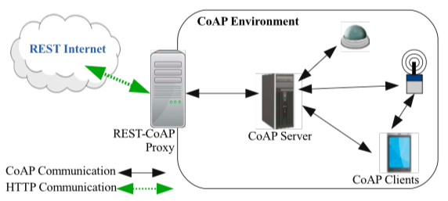

Slide 16
Service Discovery Layer
Sensor manifesta a sua existência na rede e nome
O que é DNS?
mDNS + DNS-SD
Tecnologia "Plug-n-play" - configurações automáticas
Tecnologia para redes locais, restritivo?

Slide 17
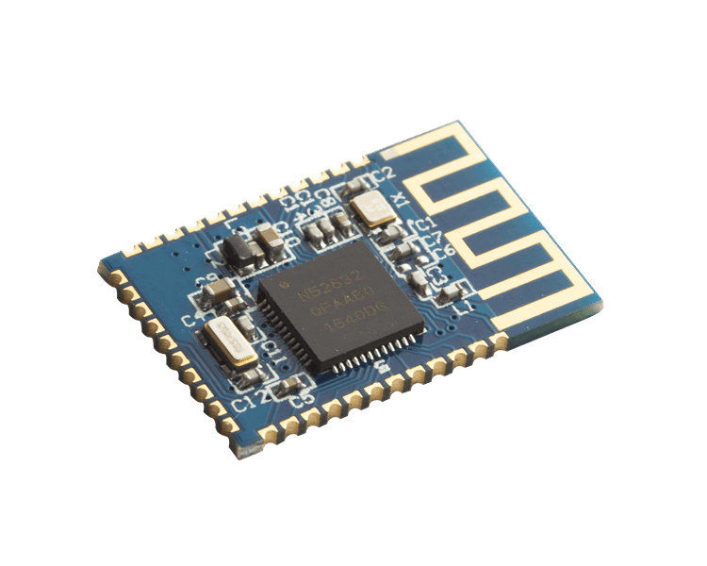
Protocolo da camada de Infraestrutura
Implementada fisicamente (circuitos eletrónicos)
Ex: BLE
Gastos energéticos exponencialmente mais baixos.
10x mais alcance (100 metros)
15x menos latência (atraso de transmissão)

Slide 18
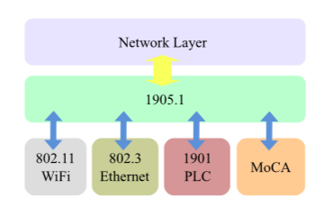
Outros protocolos importantes:
Interoperabilidade
Segurança
Ex: Protocolo IEEE 1905.1

Slide 19
Afinal como é regulada a Internet das Coisas?
A regulação do IoT é feita através da confiança, segurança e privacidade.
Contudo, esta é feita pelas empresas que gerem os dados, pelo que ainda não existe nenhuma normalização geral estipulada.
Assim, organizações como IETF, ITU-T, ISO/IEC, IEEE, entre outras, começaram a investir na IoT, cada uma com foco em diferentes aspetos.

Slide 20
Conclusão
Com a realização deste trabalho podemos concluir que houveram bastantes avanços nesta área.
Contudo, devido a alguns problemas como a falta de regularização da atividade, bem como a inexistência de um modelo de arquitetura único, impedem o sucesso e a implementação desta inovação com a intensidade desejada.

